Slide 1
Unityによるゲーム開発
16T2135D 長谷川慶武
（名前を記入）

Slide 2
アプリ内容
ゲーム内容
３D対人シューティングアクション
概要
２つの画面を用いて２人で対戦を行う
プレイヤーはフィールド上の弾薬を取得しつつ
相手のLifeを０にすることを目的としてプレイする

Slide 3
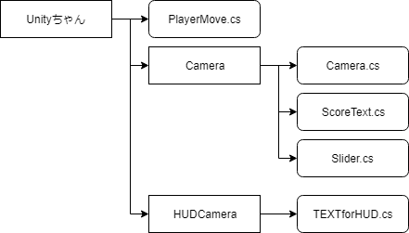
プログラム構成
その他はほぼゲームオブジェクトとスクリプト名は直結

Slide 4
役割分担（長谷川の担当）
球を飛ばす（銃弾）の実装「SpGenerator.cs」
：カメラの正面ベクトルを取得し、その方向に球を飛ばす
球とプレイヤーの当たり判定の実装「HitPlayer.cs」
：球とプレイヤーにRigidBodyとcolliderをアサインして衝 突判定関数を用いて、当たった時にflagが立つ
球と床の当たり判定の実装「HitFloor.cs」
：球と床（Groundタグ）をcolliderで管理し、床に衝突し た球は一定時間で消滅する

Slide 5
弾薬箱の実装（また自動生成）「AmmoBoxGenerator.cs」
「AmmoBox.cs」「SpecialAmmoBox.cs」
：触れると自分の残弾数が増えて消える弾薬箱を２種類追 加。またフィールド上に同様の性質を持った弾薬箱をラ ンダムで一定時間ごとに自動生成する
スペシャルウエポンとの切り替えの実装「SpecialFlag.cs」
：ｘボタンを押すと通常武器と特殊武器を切り替えるflag を反転させる関数を作成した。Static変数で状態をアニ メーションに引き渡す
銃弾の残弾数とLife実装「ScoreText.cs」「TEXTforHUD.cs」
：残弾数の管理とともにLifeがゼロになったときにstatic変 数を用いて関連するスクリプトに通知する

Slide 6
銃撃音,死亡音声,BGMの実装「BGM.cs」
：プレイヤー全体に音声が流れるようにフィールド上一律 に音声が流れるようにした

Slide 7
アプリのアピールポイント
同じパソコンで対戦ができるようにした
弾薬がなくなることを想定し、ランダムに弾薬箱が降ってくる
スペシャルウエポンを実装したことでゲームに戦略が生まれる

Slide 8
工夫した点・苦労した点
球を飛ばすときに、プレイヤーの正面に飛ばすと照準が合わせられなくて困った
→プレイヤーの位置を若干左にずらして球を飛ばすベクトル をカメラから取得するようにした
Hit判定の表示で、１P、２Pに同じHit表示をしたいがHitFlagを片方で修正すると片方に反映されない
→回数保存用の変数を表示し、正しく規定回数表示されてか ら書き換わるようにした

